Slide 1
НАЦИОНАЛЬНЫЙ СТАТИСТИЧЕСКИЙ КОМИТЕТ РЕСПУБЛИКИ БЕЛАРУСЬ ГЛАВНОЕ СТАТИСТИЧЕСКОЕ УПРАВЛЕНИЕ ГОРОДА МИНСКА
Особенности заполнения форм государственной статистической отчетности по статистике финансов 12-ф(прибыль) «Отчет о финансовых результатах» и 12-ф(расчеты) «Отчет о состоянии расчетов»

Slide 2
Государственную статистическую отчетность по статистике финансов представляют:
коммерческие организации (кроме банков, небанковских кредитно-финансовых организаций, открытого акционерного общества «Банк развития Республики Беларусь» и страховых организаций):
не являющиеся субъектами малого предпринимательства;
малые организации, подчиненные (входящие в состав) государственным органам (организациям), а также малые организации, акции (доли в уставных фондах) которых находятся в государственной собственности и переданы в управление государственным органам (организациям);
некоммерческие организации (кроме бюджетных организаций), осуществляющие производство продукции, выполнение работ, оказание услуг для реализации, со средней численностью работников за календарный год 16 человек и более;
обособленные подразделения вышеперечисленных юридических лиц, имеющие отдельный баланс.

Slide 3
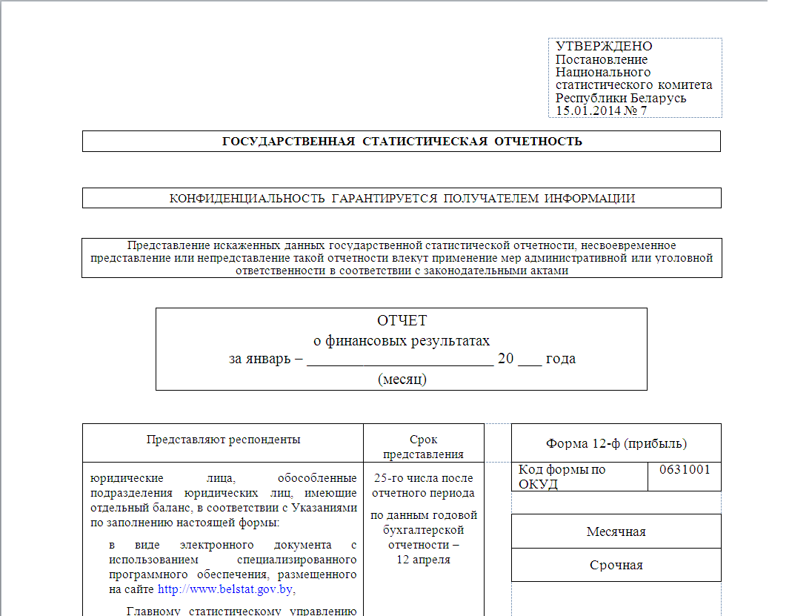
12-ф(прибыль) «Отчет о финансовых результатах»

Slide 4
12-ф(прибыль) «Отчет о финансовых результатах»
Наименование показателя | Код строки
Выручка от реализации продукции, товаров, работ, услуг | 01 | Отражаются данные кредита субсчета 90-1 «Выручка от реализации продукции, товаров, работ, услуг». Счет 91 «Прочие доходы и расходы» НЕ ОТРАЖАЕТСЯ
Начисленный налог на добавленную стоимость, исчисляемый из выручки от реализации продукции, товаров, работ, услуг | 15 | Отражается начисленный НДС по данным дебета субсчета бухгалтерского учета 90-2 «Налог на добавленную стоимость, исчисляемый из выручки от реализации продукции, товаров, работ, услуг». Не заполняют организации, освобожденные от НДС согласно Налоговому кодексу.
Прочие налоги и сборы, исчисляемые из выручки от реализации продукции, товаров, работ, услуг | 16 | Отражаются данные дебета субсчета бухгалтерского учета 90-3 «Прочие налоги и сборы, исчисляемые из выручки от реализации продукции, товаров, работ, услуг». НДС и прочие налоги из прибыли в данной строке НЕ ОТРАЖАЮТСЯ
Себестоимость реализованной продукции, товаров, работ, услуг | 18 | Отражается сумма данных дебета субсчетов бухгалтерского учета 90-4 «Себестоимость реализованной продукции, товаров, работ, услуг», 90-5 «Управленческие расходы», 90-6 «Расходы на реализацию».
Организации осуществляющие строительные (проектные) работы по строкам 01, 15, 16 и 18 отражают стоимость работ и услуг строительного характера (включая ремонтно-строительные, проектные), выполненных собственными силами без учета субподряда.

Slide 5
12-ф(прибыль) «Отчет о финансовых результатах»
Наименование показателя | Код строки
Прибыль, убыток (–) от текущей деятельности | 22 | Отражаются данные субсчета бухгалтерского учета 90-11 «Прибыль (убыток) от текущей деятельности» в корреспонденции со счетом бухгалтерского учета 99 «Прибыли и убытки».
Прибыль, убыток (–) от инвестиционной и финансовой деятельности | 23 | Отражаются данные субсчета бухгалтерского учета 91-5 «Сальдо прочих доходов и расходов» в корреспонденции со счетом 99.
Налог на прибыль | 24 | Отражаются данные о исчисленном налоге на прибыль, отраженном по дебету счета 99 «Прибыли и убытки» в корреспонденции с кредитом счета бухгалтерского учета 68 «Расчеты по налогам и сборам». При заполнении строки 24 отчета следует учитывать особенность исчисления налога на прибыль при отсутствии налогооблагаемой базы для его исчисления (пункт 14 указаний).
Прочие налоги и сборы, платежи, исчисляемые из прибыли (дохода) | 27 | Отражаются данные о начисленных налогах (кроме налога на прибыль) и сборах, налогооблагаемой базой для которых является прибыль организации, отраженных по дебету счета 99 в корреспонденции с кредитом счета 68, а также о прочих платежах, исчисляемых из прибыли (дохода) организации за отчетный период в соответствии с законодательством, учитываемых на счете 99 (пункт 17 Указаний).

Slide 6
12-ф(прибыль) «Отчет о финансовых результатах»
Наименование показателя | Код строки
Прочие налоги и сборы, платежи, исчисляемые из прибыли (дохода) | 27 | Если сумма финансового результата от передачи произведенной продукции, выполненных работ, оказанных услуг другому филиалу в пределах одного юридического лица в бухгалтерском учете отражается по дебету счета 99 «Прибыли и убытки» и кредиту счета 79 «Внутрихозяйственные расчеты», то в форме 12-ф (прибыль) сумма финансового результата от таких операций отражается по строке 27 «Прочие налоги и сборы, платежи, исчисляемые из прибыли (дохода)».
Средства, полученные из бюджета на покрытие убытков, в связи с государственным регулированием цен и тарифов, на возмещение текущих затрат | 29 | Отражаются суммы средств, фактически полученных из бюджета на безвозмездной основе: в связи с государственным регулированием цен и тарифов; на покрытие убытков; на возмещение разницы между расходами и доходами государственным театрально-зрелищным организациям и др. (пункт 19 указаний). Не отражаются - суммы дотаций полученные на закупку основных средств, погашение лизинговых платежей и иную инвестиционную деятельность.

Slide 7
12-ф(прибыль) «Отчет о финансовых результатах»
Наименование показателя | Код строки
Направлено средств на погашение кредитов банков и займов | 31 | ОТРАЖАЮТСЯ: данные о средствах, НАПРАВЛЕННЫХ в отчетном периоде на погашение всех кредитов банков (в том числе в иностранной валюте) и займов (денежных, товарных, коммерческих), неустоек (штрафов, пени) и других видов санкций за нарушение условий кредитного договора, средства, направленные на погашение обязательств в форме возобновляемой кредитной линии или овердрафта НЕ ОТРАЖАЮТСЯ: данные о суммах средств направленных на погашение возвратных бюджетных ссуд, выплаты по облигациям, выплаты по договорам факторинга, выплаты по банковской гарантии, выплаты по аккредитивам
в том числе на погашение:
основного долга | 32
процентов по кредиту, займу | 33
Внимание: суммы средств, направленные на погашение кредитов (займов) в иностранной валюте, отражаются по строке 31 по официальному курсу Национального банка, установленному на дату совершения платежа.

Slide 8
12-ф(прибыль) «Отчет о финансовых результатах»
Важно!
Отчет 12-ф (прибыль) «Отчет о финансовых результатах» за январь-декабрь представляется дважды:
до 25 января оперативная информация,
до 12 апреля по данным годовой бухгалтерской отчетности.
В графе 2 по всем строкам отражаются данные бухгалтерского учета за соответствующий период прошлого года, с учетом ошибок, которые учтены (будут учтены на основании бухгалтерской справки-расчета) в графе 4 отчета о прибылях и убытках по форме согласно приложению 2 к Национальному стандарту бухгалтерского учета и отчетности «Индивидуальная бухгалтерская отчетность».
Если данные за соответствующий период прошлого года несопоставимы с данными за отчетный период, то первые подлежат корректировке в соответствии с законодательством Республики Беларусь, а также с учетом изменений учетной политики организации.

Slide 9
Обратите внимание!
Форма государственной статистической отчетности 12-ф (прибыль) «Отчет о финансовых результатах» заполняется в тысячах рублей в целых числах. При этом по данным бухгалтерского учета первоначально определяется значение показателя по каждой строке и графе отчета, а затем округляется по правилам арифметики в единицы предусмотренные отчетом.
Затем производится проверка взаимоувязок по строкам 19 «Прибыль, убыток (-) от реализации продукции, товаров, работ, услуг» и 28 «Чистая прибыль, убыток (-)». Если при округлении показатель, рассчитанный в соответствии с порядком, указанным в бланке, больше (меньше) данных бухгалтерского учета, то необходимо провести корректировку слагаемого, которое при округлении имеет наименьшую погрешность в меньшую (большую) сторону.
Так, при заполнении строки 19 (строка 01 минус строки 15, 16, 18) может быть подвергнут корректировке один из показателей по строкам 15, 16, 18; при заполнении строки 28 (строка 22 плюс строка 23, минус строка 24, плюс строки 25 и 26, минус строка 27) может быть подвергнут корректировке один из показателей по строкам 22, 23, 24 , 25, 26, 27.

Slide 10
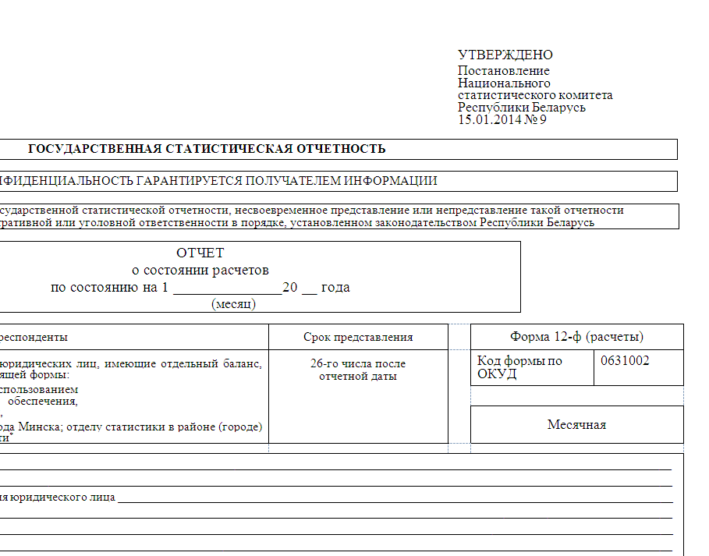
12-ф(расчеты) «Отчет о состоянии расчетов»

Slide 11
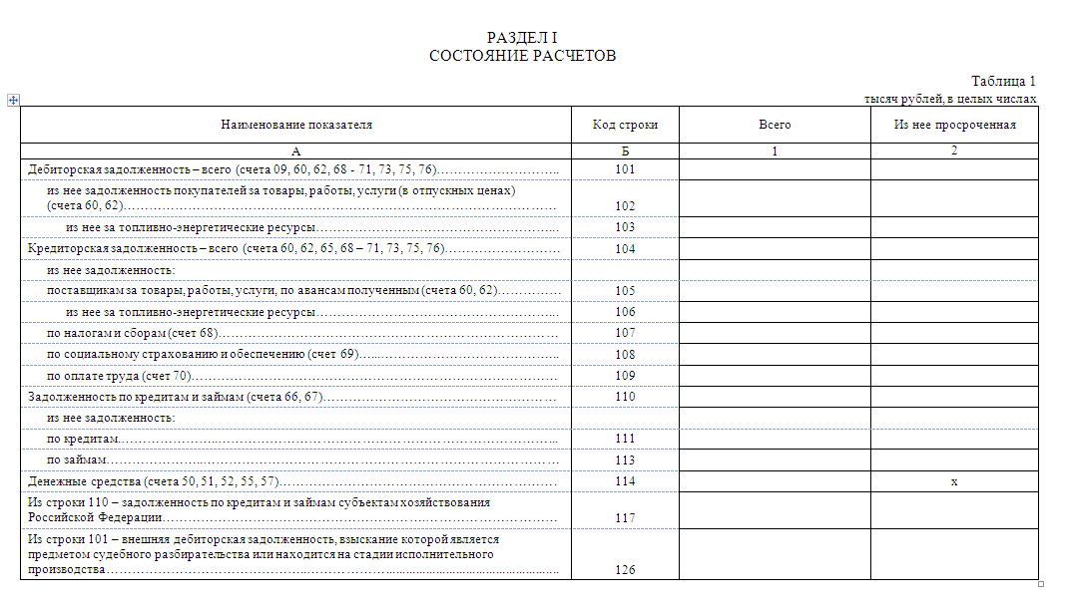
12-ф(расчеты) «Отчет о состоянии расчетов»

Slide 12
12-ф(расчеты) «Отчет о состоянии расчетов»
Важно!
Если в с одним и тем же покупателем (поставщиком) заключено несколько договоров, то задолженность рассчитывается по каждому договору отдельно и, соответственно, включается в дебиторскую или кредиторскую задолженность.
По строке 102 не отражаются аккредитивы, учитываемые на счете 60.
Сумма дебиторской задолженности, по которой в установленном порядке созданы резервы по сомнительным долгам (строки 101 – 103 раздела I), уменьшается на сумму этих резервов.
По строке 107 кроме кредитового остатка по счету 68 также отражается часть прибыли (дохода), подлежащая к уплате в бюджет (счет 75).
По строке 110 отражается кредитовый остаток по 66 и 67 счетам с учетом процентов!

Slide 13
12-ф(расчеты) «Отчет о состоянии расчетов»
Важно!
Раздел I
по строке 103 отражается общая сумма задолженности покупателей за топливно-энергетические ресурсы (ТЭР), включая авансы выданные.
по строке 106 отражается общая сумма задолженности поставщикам за ТЭР, включая авансы полученные.
Раздел II
В графе 7 отражается сумма задолженности по выданным (перечисленным) денежным средствам в виде авансов (задатков, предоплаты) поставщикам и подрядчикам, исполнителям за приобретаемое имущество, либо выполнение работ, оказание услуг, из графы 2.
В графе 8 отражается сумма задолженности по полученным денежным средствам в виде авансов (задатков, предоплаты) от покупателей и заказчиков под поставку материальных ценностей либо под выполнение работ, оказание услуг, из графы 4.

Slide 14
Состояние расчетов со странами Европейского Союза и другими странами
По строке 218 раздела II отражаются данные о состоянии расчетов со странами Европейского Союза:
Австрийская Республика, Королевство Бельгии, Федеративная Республика Германия, Греческая Республика, Королевство Дания, Ирландия, Королевство Испания, Итальянская Республика, Великое Герцогство Люксембург, Королевство Нидерландов, Португальская Республика, Финляндская Республика, Французская Республика, Королевство Швеция, Венгрия, Республика Кипр, Республика Мальта, Республика Польша, Республика Словения, Словацкая Республика, Чешская Республика, Республика Болгария, Румыния, Республика Хорватия, Латвийская Республика, Литовская Республика и Эстонская Республика.
!!! В дальнейшем, при вступлении в (выходе из) Европейский Союз других стран, расчеты с ними необходимо отражать по данной строке.
По строке 221 организациям заполнять данные только по Китаю (Китайской Народной Республике), не включать Гонконг и Макао (административные регионы Китая)

Slide 15
12-ф(расчеты) «Отчет о состоянии расчетов»
Важно!
Раздел I
по строке 109 гр. 2 отражается сумма просроченной задолженности персоналу как состоящему, так и не состоящему в списочном составе, по оплате труда (по всем видам заработной платы, премиям, пособиям и другим выплатам), а также по выплате доходов по акциям и другим ценным бумагам (кредитовый остаток по счету 70).
Данные о просроченной задолженности по заработной плате также ежемесячно отражаются в отчете 12-т (задолженность) «Отчет о просроченной задолженности по заработной плате» по состоянию на 1 число месяца, следующего за месяцем, в котором наступает срок выплаты заработной платы.
по строке 117 (из строки 110) отражается сумма задолженности по кредитам и займам субъектам хозяйствования Российской Федерации, которая также при ее наличие должна быть отражена в отчете 4-ф (инвест) «Отчет об инвестициях в Республику Беларусь из-за рубежа и инвестициях из Республики Беларусь за рубеж» по курсу, установленному Национальным банком Республики Беларусь.

Slide 16
12-ф(расчеты) «Отчет о состоянии расчетов»
К просроченной задолженности относится задолженность, не погашенная в сроки, установленные договорами или законодательством. В первую очередь, при определении просроченной задолженности необходимо руководствоваться сроками, определенными договорами. В случаях, когда в договорах не указаны конкретные сроки расчетов, в просроченную задолженность включается:
по внутриреспубликанским расчетам - задолженность, не погашенная в течение 60 дней;
по внешним расчетам - задолженность, не погашенная в течение 90 дней.
Важно!
Задолженность по пеням, штрафным санкциям и госпошлине не является просроченной, если по их уплате нормативными правовыми актами не установлены сроки ее уплаты.
Обратите внимание, что разрешение Национального банка РБ и иных уполномоченных государственных органов о продлении сроков оплаты, не является основанием для исключения задолженности из просроченной задолженности.

Slide 17
Общая рекомендация при составлении
отчетов по статистике финансов:
при заполнении и отправке отчета не забывайте актуализировать данные по контактному лицу, контактному телефону и электронному адресу;
после проверки отчета по возникающим рекомендательным контролям необходимо в комментариях к отчету кратко расписать пояснение по этим контролям.

Slide 18
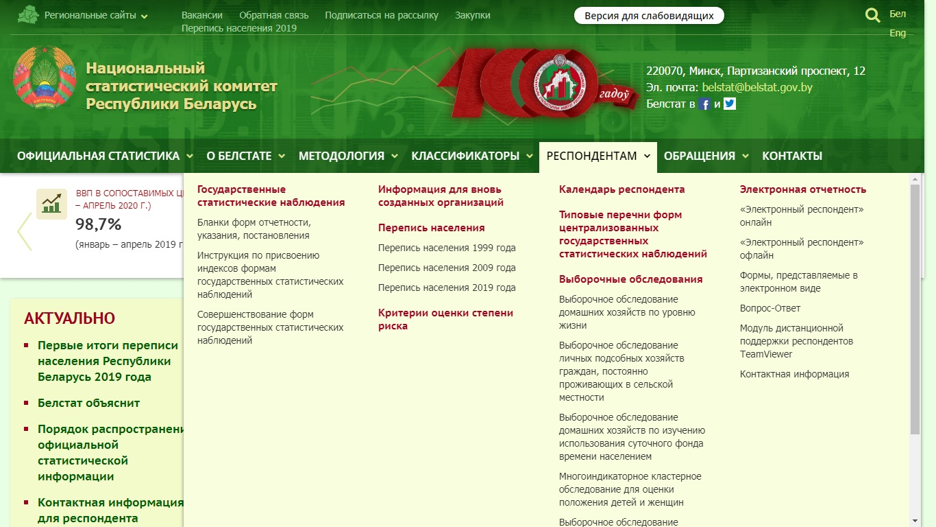
Критерии оценки степени риска

Slide 19
Общие для всех форм государственной
статистической отчетности критерии оценки
степени риска для отбора проверяемых субъектов
при проведении выборочной проверки:
№ | Критерий | Оценка в баллах
1.1. | представление государственной статистической отчетности с исправленными первичными статистическими данными после установленной даты ее представления, но до окончания срока сбора исправленных первичных статистических данных по соответствующей форме государственной статистической отчетности в виде электронного документа | 1*
1.2. | представление государственной статистической отчетности с исправленными первичными статистическими данными после окончания срока сбора исправленных первичных статистических данных по соответствующей форме государственной статистической отчетности в виде электронного документа | 3*
_________________
*При повторном применении критериев 1.1 и 1.2 по соответствующей форме государственной статистической отчетности за соответствующий отчетный период по каждому факту начисляется по 0,1 балла.
.

Slide 20
№ | Критерий | Оценка в баллах
1.3. | несвоевременное представление государственной статистической отчетности до окончания срока сбора исправленных первичных статистических данных по соответствующей форме государственной статистической отчетности в виде электронного документа | 1**
1.4. | несвоевременное представление государственной статистической отчетности после окончания срока сбора исправленных первичных статистических данных по соответствующей форме государственной статистической отчетности в виде электронного документа | 3**
1.5. | отсутствие в течение двенадцати месяцев до даты представления предложений в сводный план проверок (до 1 ноября, 1 мая), признаков, свидетельствующих о возможности нарушения респондентом законодательства о государственной статистике* | -20*
_________________
**При втором и последующем применении критериев 1.3 и 1.4 по соответствующей форме государственной статистической отчетности за соответствующий отчетный период по каждому факту начисляется по 0,1 балла.
*Данный критерий является признаком добропорядочности.

Slide 21
12-ф (прибыль)
«Отчет о финансовых результатах»
№ | Критерий | Оценка в баллах
2.11.1. | отсутствие первичных статистических данных по статистическому показателю «Средства, полученные из бюджета на покрытие убытков, в связи с государственным регулированием цен и тарифов, на возмещение текущих затрат» в текущем отчетном периоде при наличии таких данных по этому статистическому показателю в государственной статистической отчетности за предыдущий отчетный период текущего года; | 1
2.11.2. | отсутствие первичных статистических данных по статистическому показателю «Направлено средств на погашение кредитов банков и займов» в текущем отчетном периоде при наличии таких данных по этому статистическому показателю в государственной статистической отчетности за предыдущий отчетный период текущего года. | 1

Slide 22
12-ф (расчеты)
«Отчет о состоянии расчетов»
№ | Критерий | Оценка в баллах
2.12.1. | изменение статистических показателей «дебиторская задолженность – всего» и «кредиторская задолженность – всего» в текущем отчетном периоде по сравнению с предыдущим отчетным периодом текущего года в 3 и более раза (начиная со значения показателя больше «5000»); | 1
2.12.2. | отсутствие просроченной кредиторской задолженности по оплате труда при наличии таких первичных статистических данных в форме 12-т (задолженность) «Отчет о просроченной задолженности по заработной плате»; | 1
2.12.3. | при заполнении статистического показателя «Дебиторская задолженность – всего» (начиная со значения показателя больше «5000») не заполнен статистический показатель «из нее задолженность покупателей за товары, работы, услуги (в отпускных ценах) – всего», при заполнении статистического показателя «Кредиторская задолженность – всего» (начиная со значения показателя больше «5000») не заполнен статистический показатель «из нее задолженность поставщикам за товары, работы, услуги, по авансам полученным – всего». | 1

Slide 23
Многофункциональный веб-портал
Национального статистического комитета Республики Беларусь.

Slide 24
Многофункциональный веб-портал
Национального статистического комитета Республики Беларусь.

Slide 25
Многофункциональный веб-портал
Национального статистического комитета
Республики Беларусь.
По техническим вопросам представления государственной статистической отчетности в виде электронного документа в режиме онлайн можно обращаться по телефонам:
+375 (17) 397 94 68
+375 (17) 395 42 66
+375 (17) 356 94 27
+375 (17) 307 36 21

Slide 26
Телефоны отдела статистики финансов Главного статистического управления города Минска
Заводской район – тел. +375 (17) 373-44-56
Ленинский район – тел. +375 (17) 373-20-99
Московский район – тел. +375 (17) 373-44-56
Октябрьский район – тел. +375 (17) 275-85-88
Партизанский район – тел. +375 (17) 373-20-99
Первомайский район – тел. +375 (17) 363-36-18
Советский район – тел. +375 (17) 374-94-43
Фрунзенский район – тел. +375 (17) 363-36-18
Центральный район – тел. +375 (17) 356-99-56, 373-20-99

Slide 27
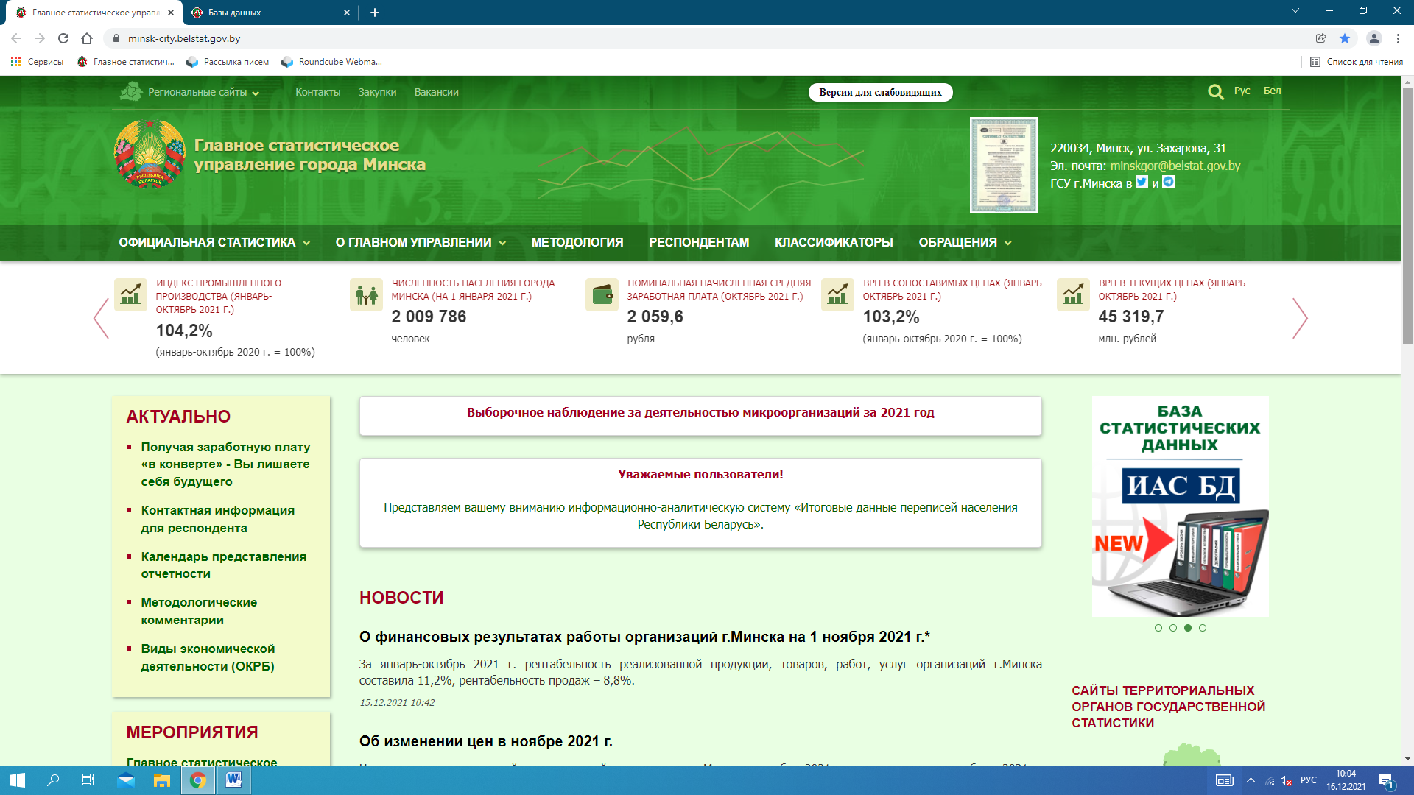
Информационно-аналитическая система распространения официальной статистической информации
(ИАС БД)

Slide 28
Информационно-аналитическая система распространения официальной статистической информации ИАС БД
Преимущества использования ИАС БД:
содержит более 500 показателей;
Возможность самостоятельного формирования запроса;
оперативность извлечения информации;
визуализация данных (возможность выбора способа представления).

